Slide 1

Kubernetes Observability & Detection Engineering
Candidato
Antonio Gravino (05225 01502)
Repository
github.com/antoniogrv/kube-observe
Corso di Penetration Testing & Ethical Hacking
Prof. Arcangelo Castiglione, a.a. 2023/2024

Slide 2
Indice dei contenuti
1 Ambienti reali e ambienti virtuali
2 Orchestrazione
con Kubernetes
3 Incidenti e risposte
4 Sperimentazione
esemplificativa
Kubernetes Observability & Detection Engineering. Analisi di Antonio Gravino per il corso di Penetration Testing & Ethical Hacking, a.a. 23/24

Slide 3
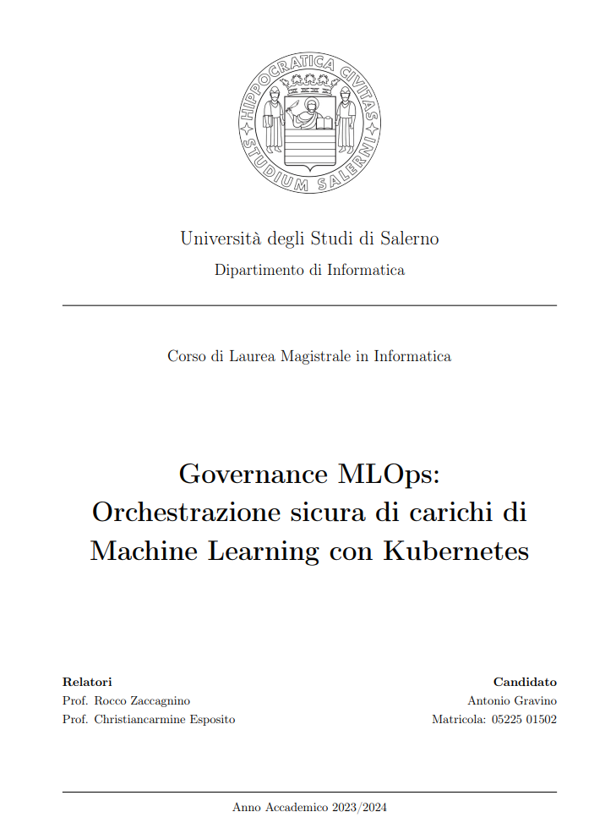
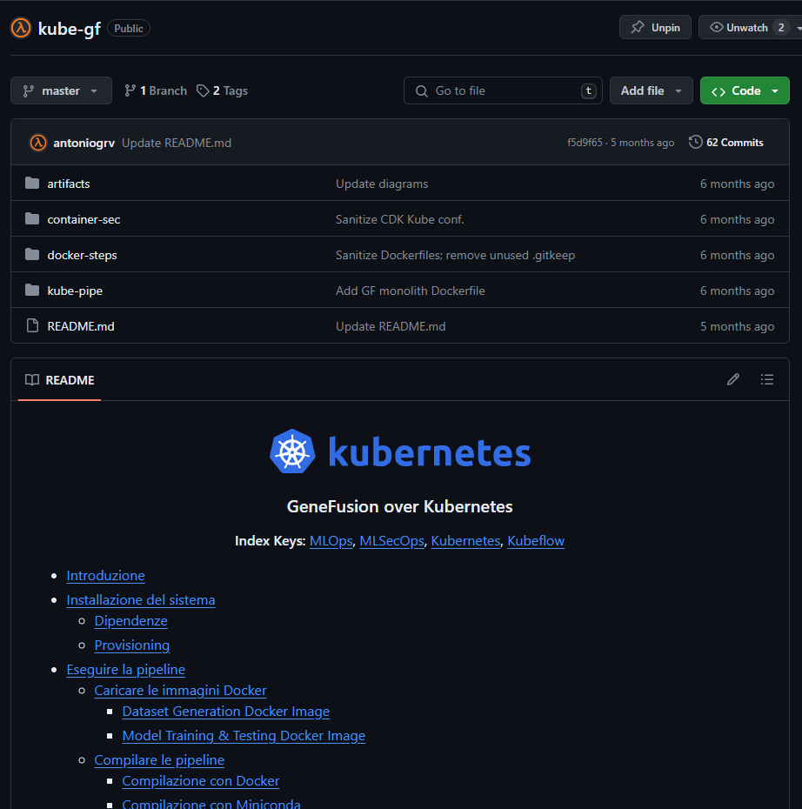
Motivazioni legate al progetto
Interesse personale che prescinde dal corso e che ha modo di intersecarsi con i temi trattati
Kubernetes precedentemente affrontato per la tesi di laurea magistrale
Governance MLOps: Orchestrazione di carichi di lavoro di Machine Learning con Kubernetes
Relatori: prof. Christiancarmine Esposito, prof. Rocco Zaccagnino
github.com/antoniogrv/kube-gf
Analisi per lo più compilativa con sperimentazioni limitate anche dalla freschezza degli strumenti
Kubernetes Observability & Detection Engineering. Analisi di Antonio Gravino per il corso di Penetration Testing & Ethical Hacking, a.a. 23/24

Slide 4
Ambienti reali e ambienti virtuali
Gli aspetti pratici del corso sono stati affrontati in un contesto controllato e di piccole dimensioni, anche per favorire la didattica
Il corso ci insegna, fra le altre cose, ad operare come agente Kali contro uno o più target vulnerabili all’interno di un ambiente virtualizzato
Tipicamente 1 VM Kali, e alcune VM vulnerable-by-design
Metasploitable 1, 2, 3 [...]
Su alcune di queste macchine virtuali sono situati applicativi vulnerabili e applicativi non vulnerabili
Ad esempio, Metasploitable 2 ospita DVWA
Kubernetes Observability & Detection Engineering. Analisi di Antonio Gravino per il corso di Penetration Testing & Ethical Hacking, a.a. 23/24

Slide 5
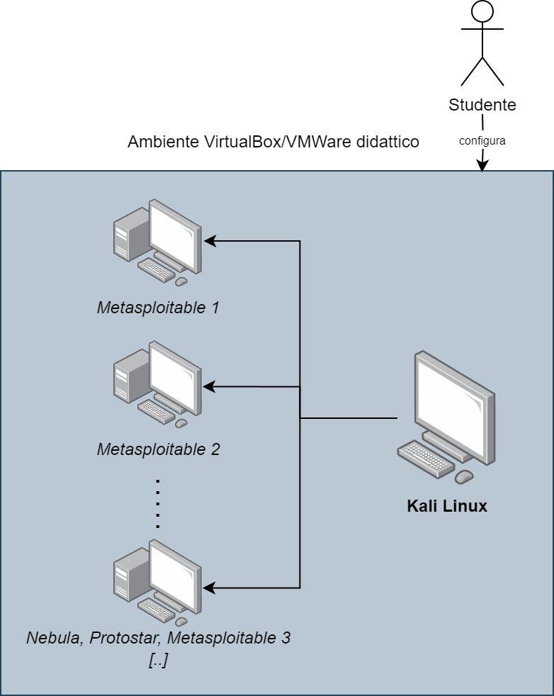
Ambienti reali e ambienti virtuali
Lo studente probabilmente studierà per l’esame utilizzando la seguente architettura di rete virtualizzata su VirtualBox o VMWare
Efficace per i fini didattici del corso, riproduce un contesto controllato in cui sfruttare a pieno Kali contro target ben noti
Rete NAT inclusiva della macchina virtuali di Kali e delle VM vulnerabili su cui addestrarsi
Kubernetes Observability & Detection Engineering. Analisi di Antonio Gravino per il corso di Penetration Testing & Ethical Hacking, a.a. 23/24

Slide 6
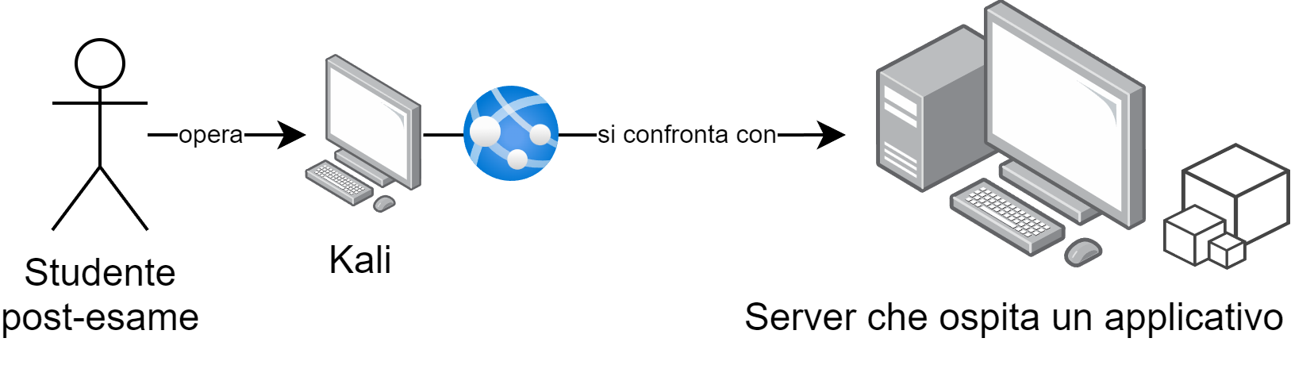
Ambienti reali e ambienti virtuali
Trasliamo l’ambiente di lavoro al “mondo reale” e tralasciamo i dettagli di networking. Lo studente si confronterà con un certo server che ospiterà un applicativo da analizzare secondo le metodologie studiate durante il corso.
Quindi, qualcosa del genere?
Kubernetes Observability & Detection Engineering. Analisi di Antonio Gravino per il corso di Penetration Testing & Ethical Hacking, a.a. 23/24

Slide 7
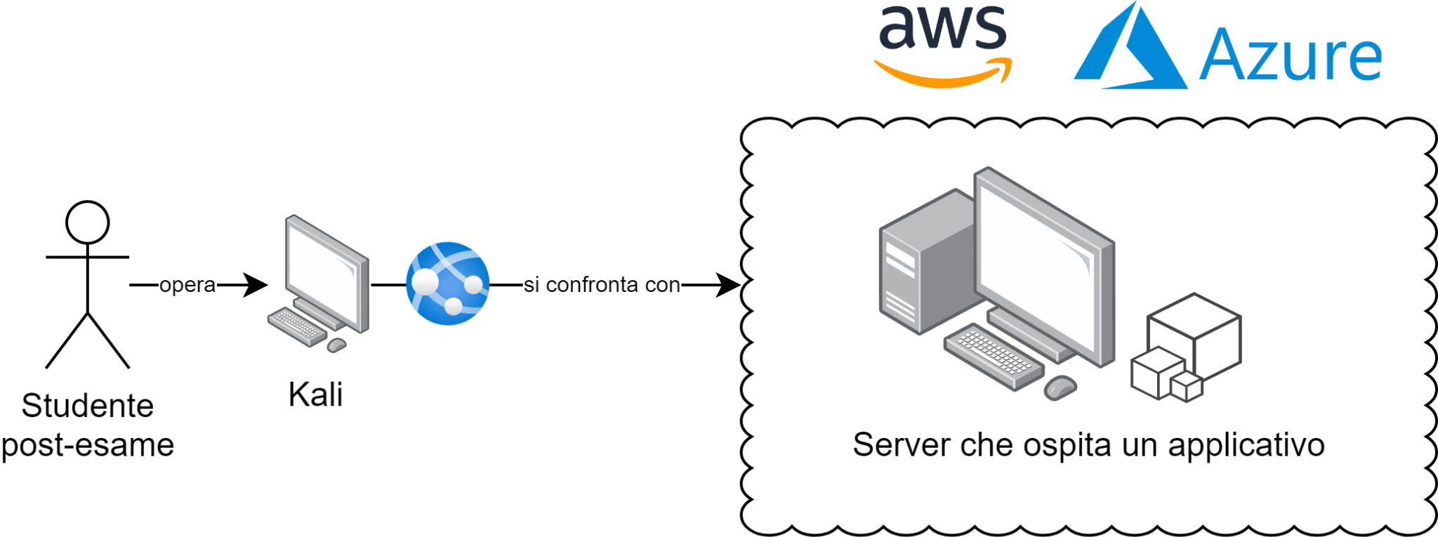
Ambienti reali e ambienti virtuali
Il server in questione è plausibilmente gestito da un cloud provider (es. AWS, Stati Uniti) o da un co-locator bare-metal (es. Hetzner, Germania)
L’alternativa è una soluzione on-premise in-house, che comporta oneri aggiuntivi
Kubernetes Observability & Detection Engineering. Analisi di Antonio Gravino per il corso di Penetration Testing & Ethical Hacking, a.a. 23/24

Slide 8
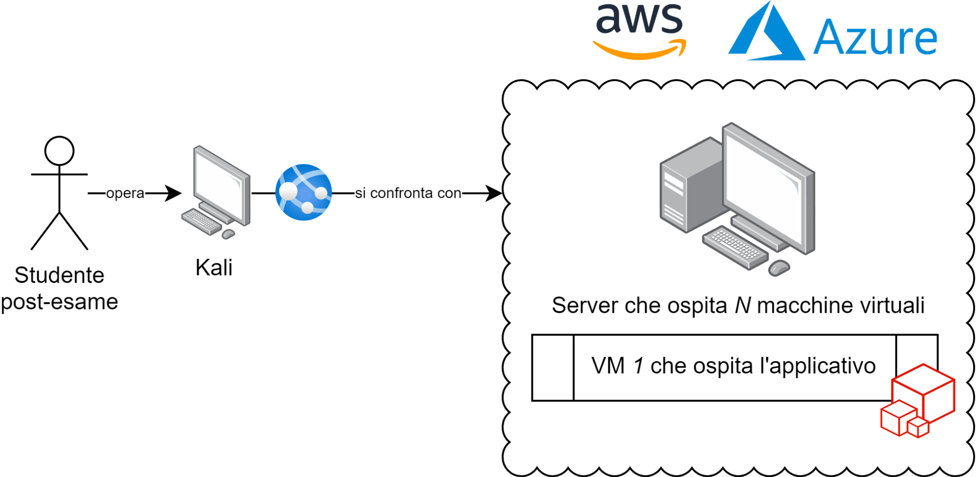
Ambienti reali e ambienti virtuali
Nella pratica, AWS ti disporrebbe uno slice del server nella forma di una macchina virtuale, in co-locazione virtuale con VM di altri clienti
L’applicativo giacerebbe sulla VM, schermata dal resto del server
Kubernetes Observability & Detection Engineering. Analisi di Antonio Gravino per il corso di Penetration Testing & Ethical Hacking, a.a. 23/24

Slide 9
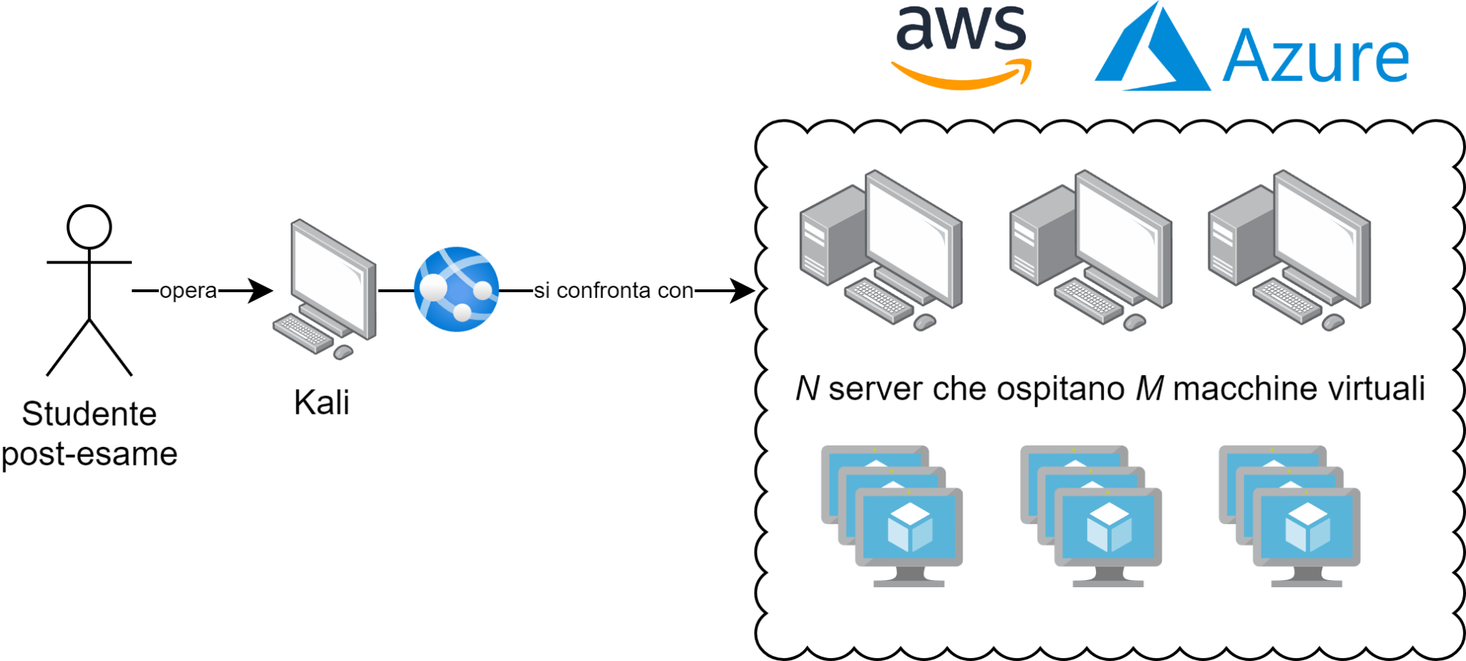
Ambienti reali e ambienti virtuali
Inoltre, il carico di lavoro di un tipico applicativo viene generalmente distribuito orizzontalmente su un cluster di macchine virtuali, ospitate su server gestiti dal provider
Kubernetes Observability & Detection Engineering. Analisi di Antonio Gravino per il corso di Penetration Testing & Ethical Hacking, a.a. 23/24

Slide 10
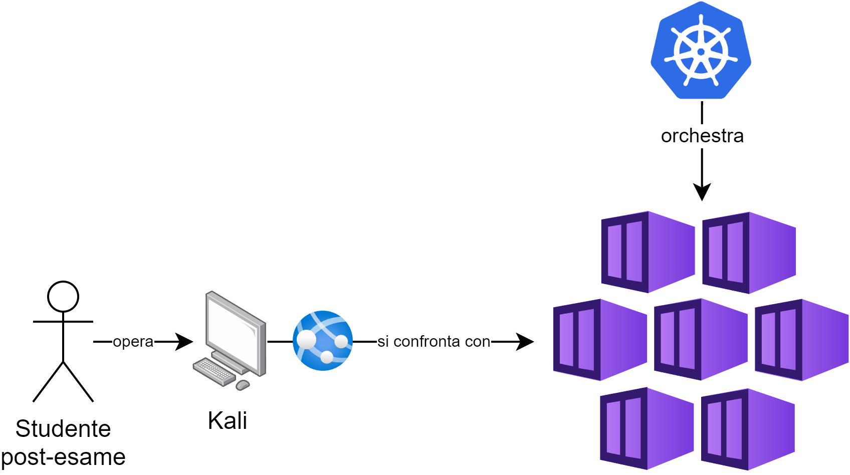
Ambienti reali e ambienti virtuali
La scalabilità e la governance di un cluster di VM è un tema complesso
Richiede strumenti efficaci, specialmente se il cluster contempla più applicativi
Parliamo di orchestrazione
Kubernetes Observability & Detection Engineering. Analisi di Antonio Gravino per il corso di Penetration Testing & Ethical Hacking, a.a. 23/24

Slide 11

Orchestrazione con Kubernetes
Kubernetes è un software di orchestrazione e governance di cluster di macchine virtuali basato su container
Creato da Google, fornisce supporto multi-cloud per realizzare architetture scalabili, resilienti, affidabili e con zero-downtime
Tramite Kubernetes è possibile governare dinamicamente molteplici applicativi diversi, da load balancers ad HTTP webservers
Si inserisce in una giovane branca dell’informatica legata al cloud-native
“DevOps Engineering”
Kubernetes Observability & Detection Engineering. Analisi di Antonio Gravino per il corso di Penetration Testing & Ethical Hacking, a.a. 23/24

Slide 12
Orchestrazione con Kubernetes
La SEC su Kubernetes è un aspetto critico, ma è in “avvenire”
Software giovane, ma ciò non implica che è poco sicuro (IAM, Service Accounts, JWTs, …)
I temi di Disaster Recovery e Incident Response su cluster gestiti da Kubernetes sono ancora molto aperti, per quanto ci sia qualche euristica
“Non usare Kubernetes perché non è ancora pronto”
Le alternative a Kubernetes implicano eccessive operazioni manuali da parte dell’ingegnere (che è error-prone)
In genere usato assieme a strumenti più maturi (es. Ansible)
Supportato da Google: difficile avere migliori garanzie
Kubernetes Observability & Detection Engineering. Analisi di Antonio Gravino per il corso di Penetration Testing & Ethical Hacking, a.a. 23/24

Slide 13
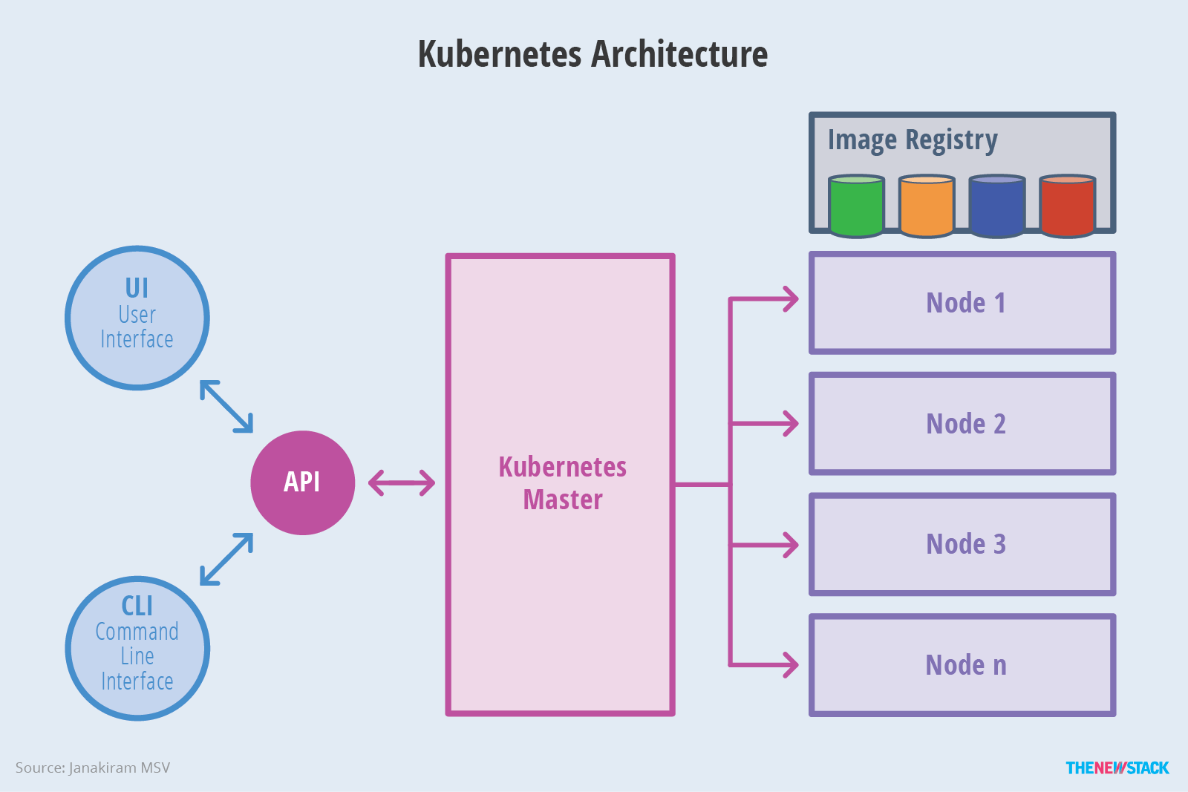
Orchestrazione con Kubernetes
Fonte: diagrammi di Red Hat (Germania)
Kubernetes Observability & Detection Engineering. Analisi di Antonio Gravino per il corso di Penetration Testing & Ethical Hacking, a.a. 23/24

Slide 14
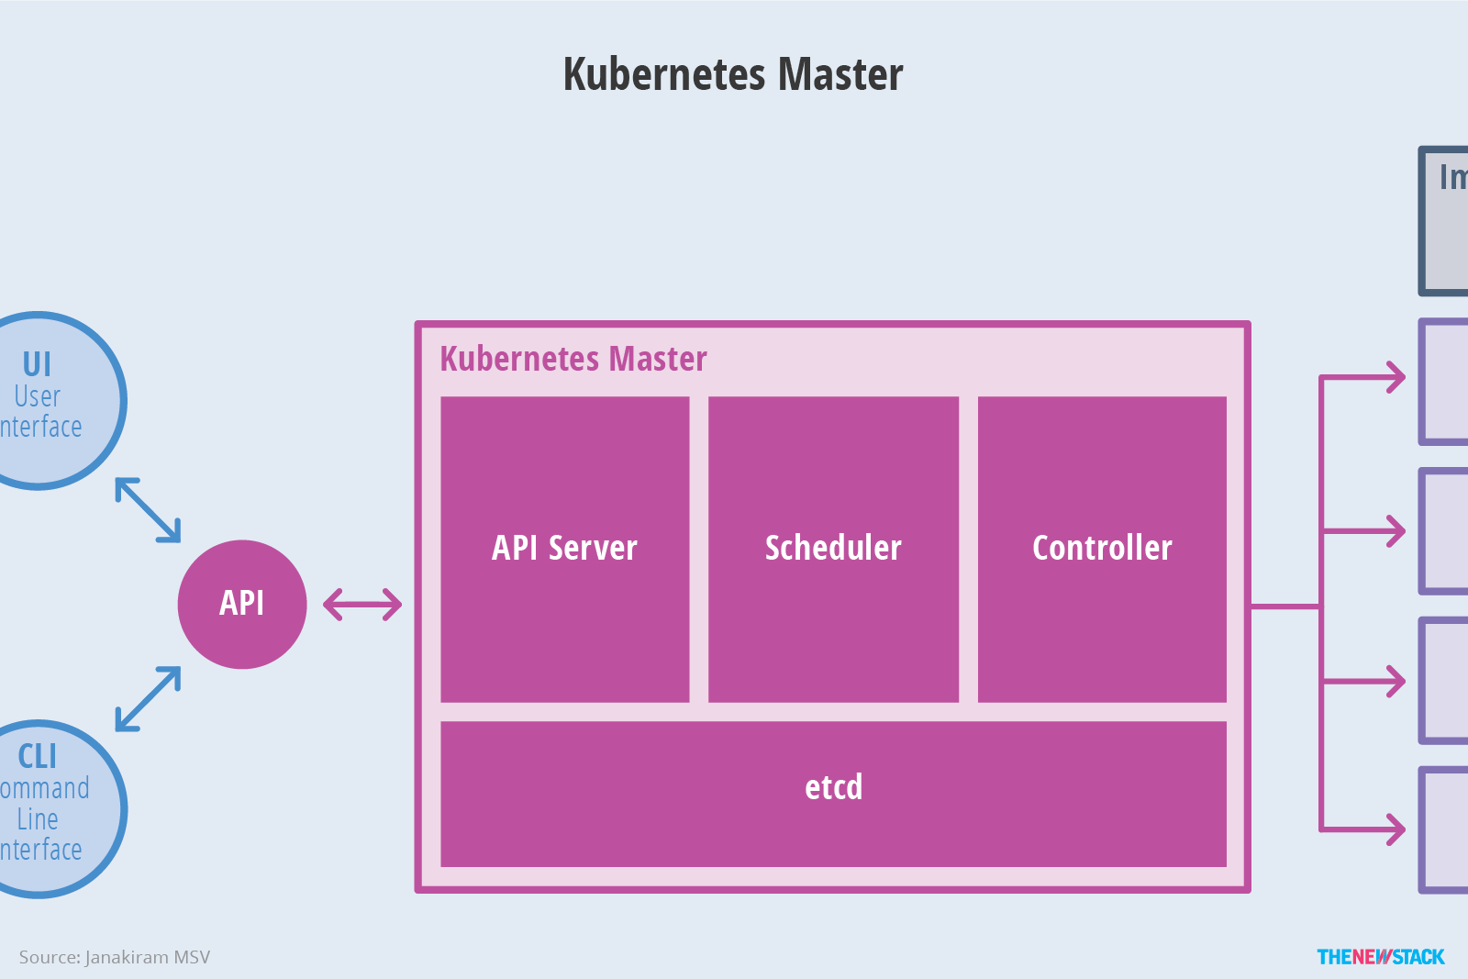
Orchestrazione con Kubernetes
Fonte: diagrammi di Red Hat (Germania)
Kubernetes Observability & Detection Engineering. Analisi di Antonio Gravino per il corso di Penetration Testing & Ethical Hacking, a.a. 23/24

Slide 15
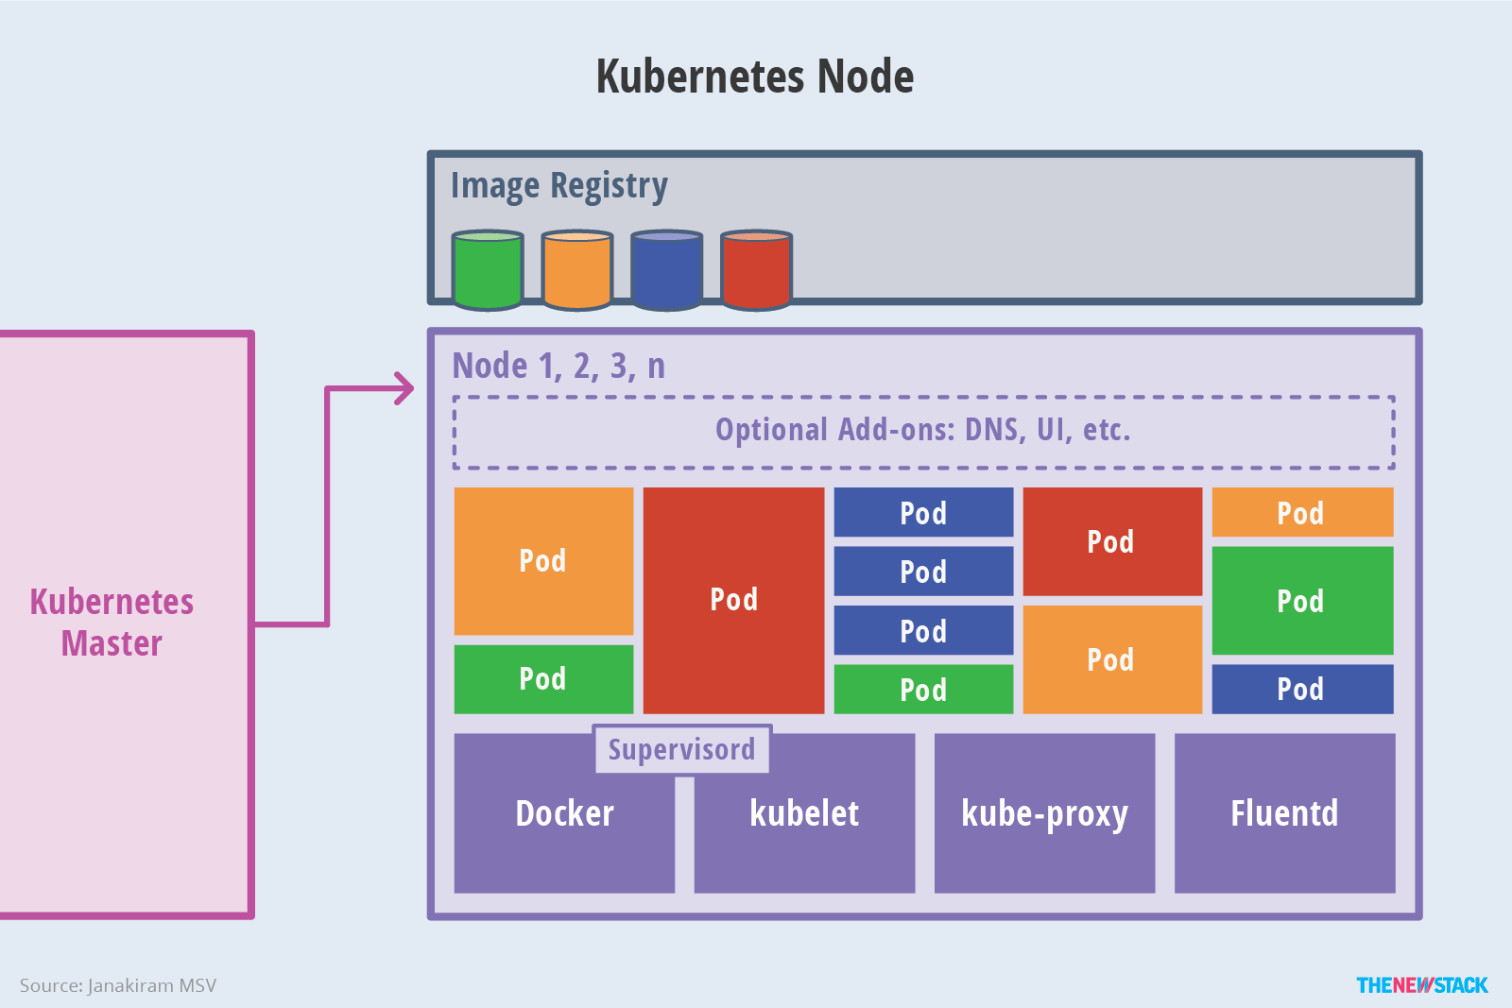
Orchestrazione con Kubernetes
Fonte: diagrammi di Red Hat (Germania)
Kubernetes Observability & Detection Engineering. Analisi di Antonio Gravino per il corso di Penetration Testing & Ethical Hacking, a.a. 23/24

Slide 16
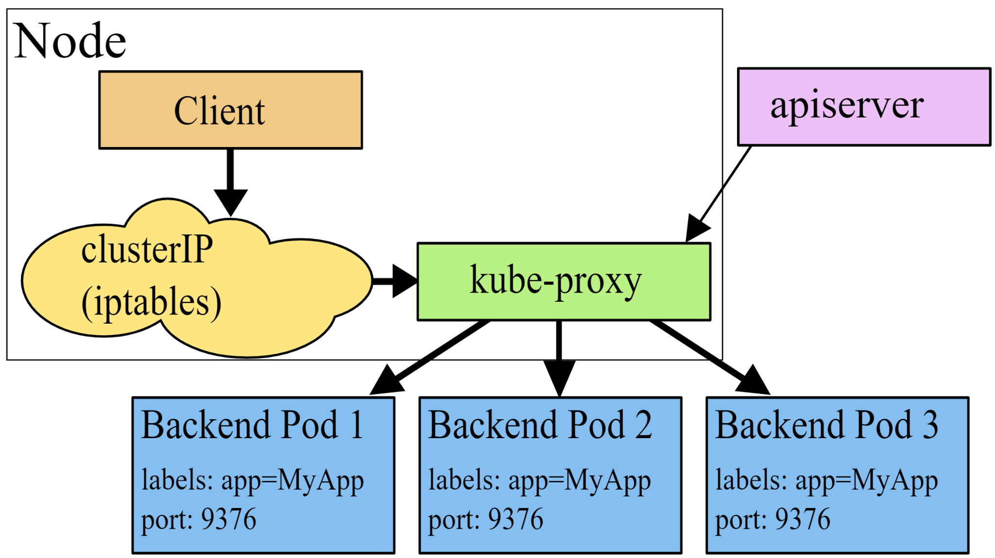
Orchestrazione con Kubernetes
L’utente si interfaccia con un proxy (es. un Load Balancer ala-Nginx)
Il proxy bilancia il carico trasmettendo le richieste HTTP a N pod in funzione del servizio richiesto
service1.ilmiobackend.it
service2.ilmiobackend.it
Ogni pod ospita M container. L’utente è ridirezionato su un certo pod solo se esso ospita il container richiesto (i.e. l’applicazione).
Gli N pod sono situati su K macchine virtuali, a loro volta localizzati su Z server, possibilmente in J aree geografiche diverse (es. Milano)
Esempi di container sono un qualsiasi webserver, un’applicazione Python, e così via
Kubernetes Observability & Detection Engineering. Analisi di Antonio Gravino per il corso di Penetration Testing & Ethical Hacking, a.a. 23/24

Slide 17
Orchestrazione con Kubernetes
Da Kali, attaccare un cluster Kubernetes in realtà significa interfacciarsi con un kube-proxy (es. Nginx), il quale ridirezionerebbe le richieste (se legittime) ai pod
Dinamiche possono variare in base alla mise-en-place degli elementi nel cluster
Al di là della configurazione del proxy, devo tener conto che il pod potrebbe contenere un container vulnerabile
Il proxy espone le applicazioni su Internet
Vulnerabilità individuabili come di consueto con Nassus, OpenVAS, nmap/exploitdb…
Kubernetes Observability & Detection Engineering. Analisi di Antonio Gravino per il corso di Penetration Testing & Ethical Hacking, a.a. 23/24

Slide 18
Incidenti e Risposte
Tipicamente, quando parliamo di sicurezza (anche su Kubernetes) utilizziamo un vocabolario ben definito
IoC - Indicatore di Compromesso (es. conseguenze di payload, syscalls…)
Durante il corso abbiamo visto diversi payload da iniettare su vettori di vario tipo (exploit)
SOC (Security Operations Center) - Un luogo fisico che ospita analisti
SIEM (Security Information and Event Management)
Generalmente una dashboard che raccoglie segnalazioni/alerts/eventi
SOAR (Security Orchestration, Automation, Response)
Un engine di qualche tipo regolato da “playbooks”, ie. protocolli da seguire in caso si verifichi un incidente (segnalato dal SIEM)
Kubernetes Observability & Detection Engineering. Analisi di Antonio Gravino per il corso di Penetration Testing & Ethical Hacking, a.a. 23/24

Slide 19
Incidenti e Risposte
Esistono vari framework per gestire gli incidenti di sicurezza. Ci rifacciamo al modello più popolare.
NIST Incident Response
Step 1/2: Detection, Analysis
Identifica il payload tramite gli indicatori di compromesso
Step 3: Containment, Eradication, Recovery
Isola il payload, evita che si propaghi nel resto del cluster, distruggi il pod infetto, aggiungi regole al firewall, etc.
Ripristina l’ammontare corretto di pod
Step 4: Post-Incident Activity
Capire le origini dell’incidente
Kubernetes Observability & Detection Engineering. Analisi di Antonio Gravino per il corso di Penetration Testing & Ethical Hacking, a.a. 23/24

Slide 20
Incidenti e Risposte
Si tratta però di un approccio reattivo, mentre una salda SEC si basa su approcci proattivi.
In questo contesto, è fondamentale assicurarsi di avere una vasta banca dati di Indicatori di Compromesso di qualità.
Com’è implementabile? Non ci sono regole ben definite, ma fra gli standard è possibile individuare il MITRE ATT&CK (basato su “matrici”)
Collezione di tecniche che permettono l’individuazione e il contenimento di queste vulnerabilità
Ma anche una collezione di metodologie di attacco ad ampio spettro
Informazioni con cui possiamo “nutrire” (feeding) il SOAR
Altre “knowledge bases” sono, ad esempio, i CVE
Kubernetes Observability & Detection Engineering. Analisi di Antonio Gravino per il corso di Penetration Testing & Ethical Hacking, a.a. 23/24

Slide 21
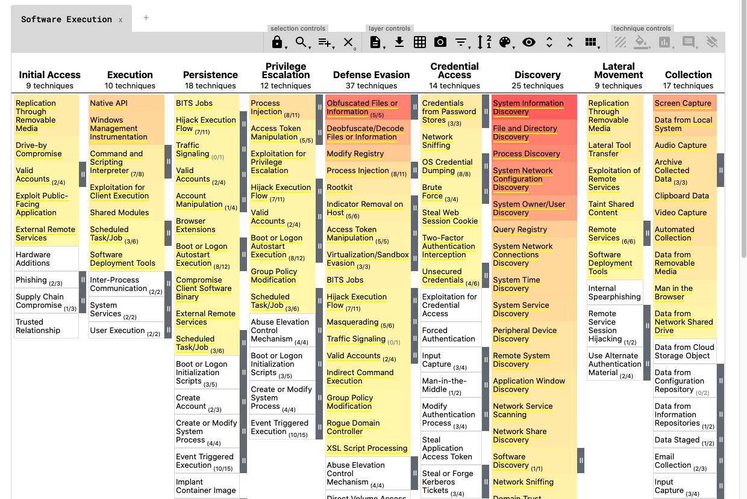
Incidenti e Risposte
Kubernetes Observability & Detection Engineering. Analisi di Antonio Gravino per il corso di Penetration Testing & Ethical Hacking, a.a. 23/24

Slide 22
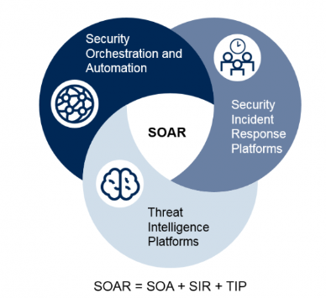
Incidenti e Risposte
Il SOAR è un engine (un software) posizionabile in un pod che riceve feedback dal SIEM e interviene in caso di necessità. In genere costituito da diversi software interconnessi.
Su Kubernetes, il SOAR spesso costituisce un namespace a sé
In generale, realizzabile con vari software open-source ed enterprise
Kubernetes Observability & Detection Engineering. Analisi di Antonio Gravino per il corso di Penetration Testing & Ethical Hacking, a.a. 23/24

Slide 23
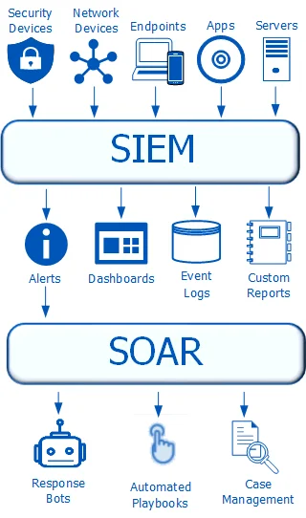
Incidenti e Risposte
Il SOAR ha bisogno di accesso totale all’infrastruttura per operare efficacemente e autonomamente
Cosa fa? Una volta notificato dal SIEM, opera in autonomia senza che un ingegnere debba condurre la mitigazione
Perché non basta l’ingegnere? Banalmente, tempi di reazione
E’ quindi imprescindibile che il SOAR abbia contezza del cluster, e che il cluster sia osservato in maniera limpida e integra
Attaccare i vettori di observability per “ingannare” il SOAR?
Kubernetes Observability & Detection Engineering. Analisi di Antonio Gravino per il corso di Penetration Testing & Ethical Hacking, a.a. 23/24

Slide 24
Incidenti e Risposte
Nell’ambito dell’Incident Response, Kubernetes offre alcuni vantaggi nativamente
Rescheduling/Application Recovery
Custom Operators per estendere le capacità di osservazione
Esempio di Operator: Grafana, Prometheus…
Container effimeri
Checkpointing
Con Kubernetes il “Recovery” è automatico
L’API Server osserva costantemente il database etcd e, in caso di pod fallace, provvede a rinnovarlo. Possibile tecnica: rimuovo un pod, e attendo che Kubernetes lo rigeneri
Anche il “Contenimento” è automatizzabile
Kubernetes implementa delle “sonde”, lanciate ogni tot secondi che verificano l’integrità di un pod. Appena la sonda fallisce, posso distruggere il pod e ricrearlo.
Kubernetes Observability & Detection Engineering. Analisi di Antonio Gravino per il corso di Penetration Testing & Ethical Hacking, a.a. 23/24

Slide 25
Incidenti e Risposte
In maniera barebones, le sonde di Kubernetes potrebbero notificare lo stato di un pod (indicante o meno irregolarità) e trasmetterlo ad un sistema SIEM
A quel punto, il SIEM analizzerebbe lo stato del pod, e istruirebbe il SOAR sul da farsi
Il SOAR opererebbe immediatamente sul pod (o i pod).
Un intervento potrebbe essere banale come eliminare il pod
kubectl delete pod ${pod}
O più complesso ed effettuare una procedura di restart, negare alcuni permessi a certi pod o eliminare i Service Accounts (pur di non eliminare i pod infetti). Ha senso quando la rigenerazione di un pod è onerosa.
Nella pratica, i classici SIEM/SOAR non vengono usati, a favore di “Operatori” (es. Istio) di Kubernetes che però svolgono un ruolo analogo
Kubernetes Observability & Detection Engineering. Analisi di Antonio Gravino per il corso di Penetration Testing & Ethical Hacking, a.a. 23/24

Slide 26



Sperimentazione esemplificativa
Obiettivo sperimentale: effettuare il setup di un SIEM con Elastic, Kibana e Docker.
Realizzazione di un SOAR molto più complessa, implicherebbe Istio e le Kubernetes Service Meshes.
Kubernetes Observability & Detection Engineering. Analisi di Antonio Gravino per il corso di Penetration Testing & Ethical Hacking, a.a. 23/24

Slide 27
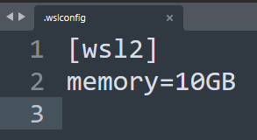
Sperimentazione esemplificativa
Più nello specifico, si utilizzerà Minikube (su WSL) per realizzare in locale un cluster Kubernetes mono-nodo che ospiterà il SEAM.
Necessarie diverse pre-configurazioni per tarare adeguatamente l’hardware virtuale
Tramite la CLI di “minikube” possiamo creare il cluster, da interrogare tramite “kubectl”.
Elastic richiede specificamente un minimo di 8gb di RAM. Poiché stiamo “creando un nodo” (i.e. una finta VM) sotto container Docker, dobbiamo tarare il file .wslconfig.
Kubernetes Observability & Detection Engineering. Analisi di Antonio Gravino per il corso di Penetration Testing & Ethical Hacking, a.a. 23/24

Slide 28
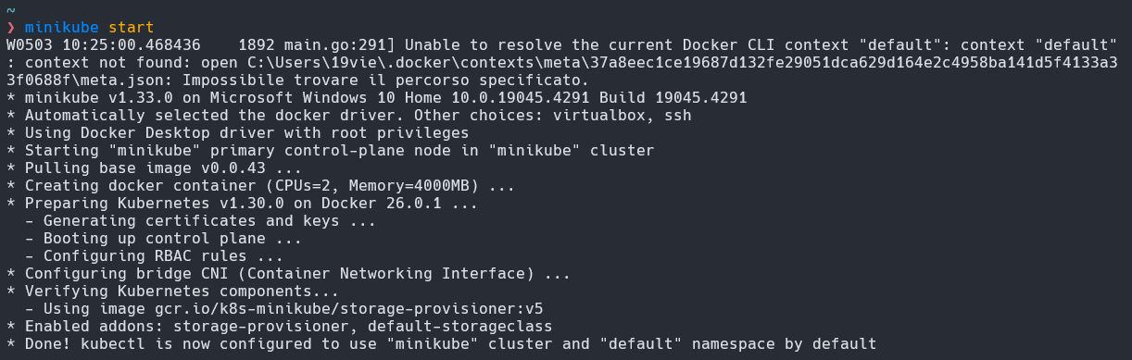
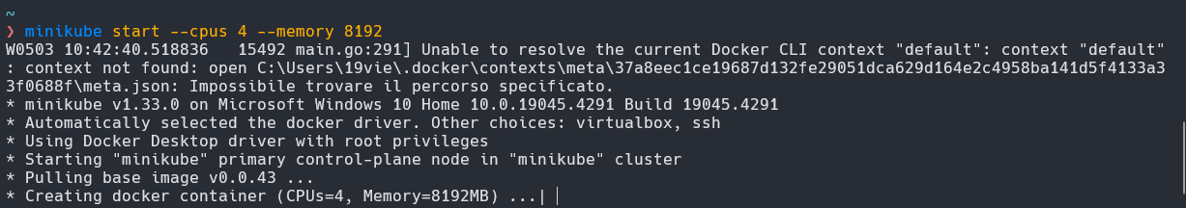
Sperimentazione esemplificativa
Non funzionante
Funzionante
Kubernetes Observability & Detection Engineering. Analisi di Antonio Gravino per il corso di Penetration Testing & Ethical Hacking, a.a. 23/24

Slide 29
Sperimentazione esemplificativa
Kubernetes usa dei “Contexts” per permettere la gestione di cluster multipli.
Creando un cluster con Minikube, viene settato nuovo un context locale. Come possiamo vedere, il Control Plane (API Server) è in esecuzione sulla porta 56326
Possiamo visualizzare con più contezza il cluster usando strumenti open source ad-hoc come K9s.
Kubernetes Observability & Detection Engineering. Analisi di Antonio Gravino per il corso di Penetration Testing & Ethical Hacking, a.a. 23/24

Slide 30
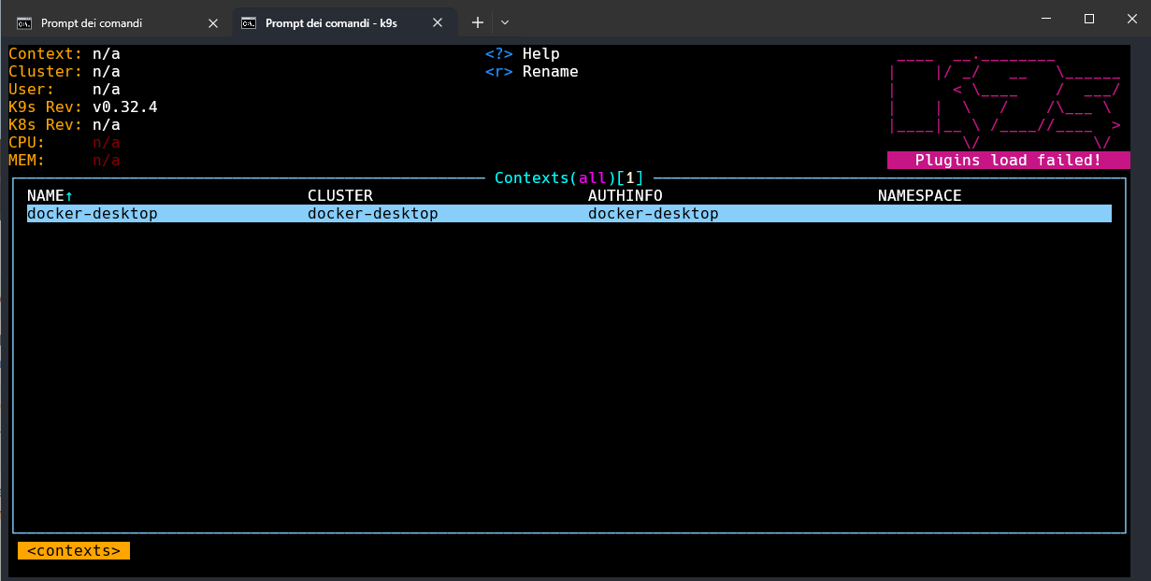
Sperimentazione esemplificativa
K9s ci mostra i “contesti” attualmente disponibili.
Kubernetes Observability & Detection Engineering. Analisi di Antonio Gravino per il corso di Penetration Testing & Ethical Hacking, a.a. 23/24

Slide 31
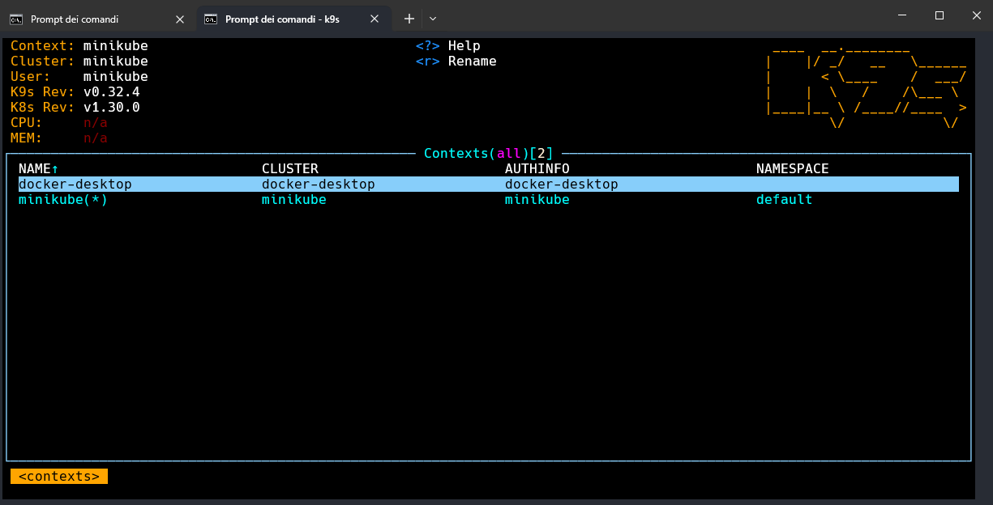
Sperimentazione esemplificativa
Nuovo contesto locale generato da Minikube
Kubernetes Observability & Detection Engineering. Analisi di Antonio Gravino per il corso di Penetration Testing & Ethical Hacking, a.a. 23/24

Slide 32
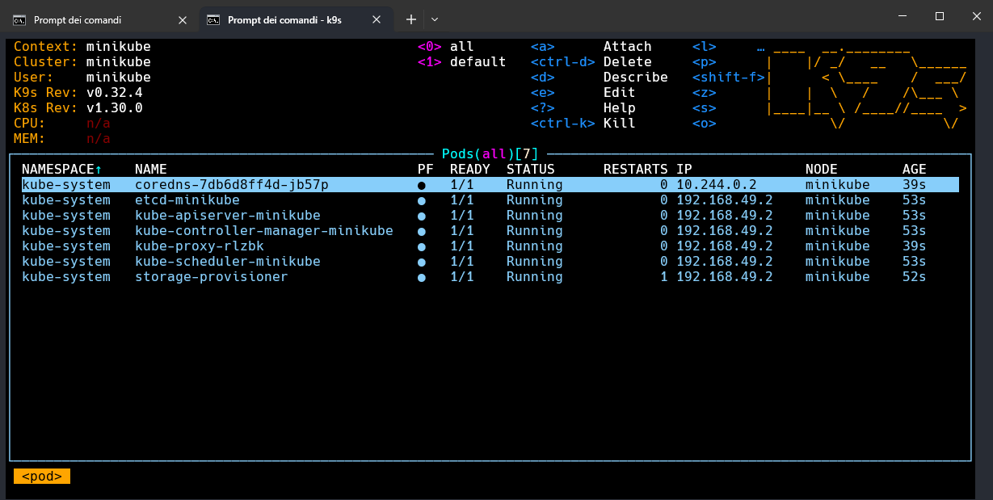
Sperimentazione esemplificativa
Pod attualmente in esecuzione. Di default, Kubernetes genera alcuni pod ausiliari.
Kubernetes Observability & Detection Engineering. Analisi di Antonio Gravino per il corso di Penetration Testing & Ethical Hacking, a.a. 23/24

Slide 33
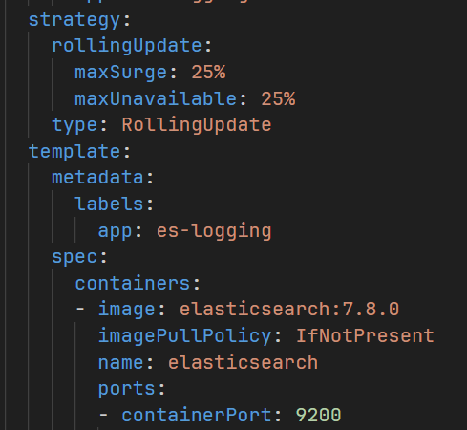
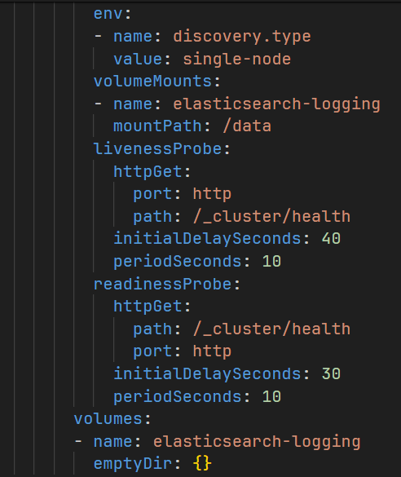
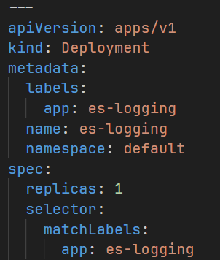
Sperimentazione esemplificativa
Procediamo al deploy di Elastic. Fondamentalmente, “deployare” qualcosa su Kubernetes implica “applicare un manifesto”. In pratica, viene effettuata una POST verso l’API Server, il quale imporrà agli “addetti ai lavori” (Controller, Scheduler) di generare nuovi “oggetti Kubernetes” (es. Pods)
Kubernetes Observability & Detection Engineering. Analisi di Antonio Gravino per il corso di Penetration Testing & Ethical Hacking, a.a. 23/24

Slide 34
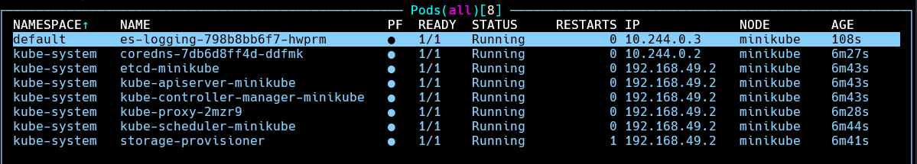
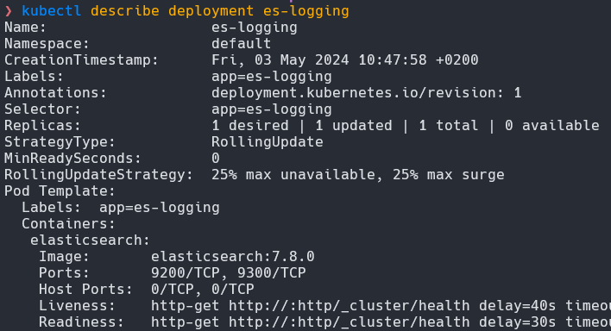
Sperimentazione esemplificativa
Tramite K9s e kubectl osserviamo il corretto funzionamento dei nuovi oggetti creati
Kubernetes Observability & Detection Engineering. Analisi di Antonio Gravino per il corso di Penetration Testing & Ethical Hacking, a.a. 23/24

Slide 35
Sperimentazione esemplificativa
Osserviamo che il “deployment” di Kubernetes effettua il binding di specifiche porte (9200, 9300/TCP). Una volta esposte all’esterno, saranno soggetti ad eventuali enumerazioni da parte di attaccanti.
Kubernetes Observability & Detection Engineering. Analisi di Antonio Gravino per il corso di Penetration Testing & Ethical Hacking, a.a. 23/24

Slide 36
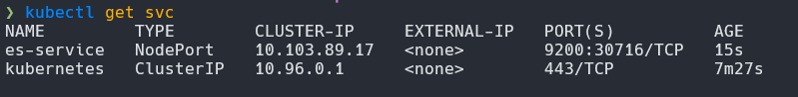
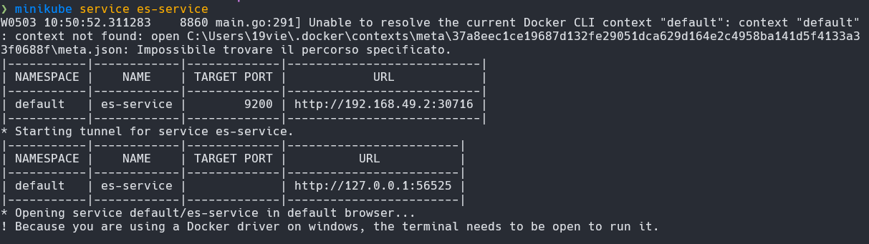
Sperimentazione esemplificativa
In particolare, gli oggetti Kubernetes che “espongono servizi” sono detti “Services/Ingress”.
Kubernetes Observability & Detection Engineering. Analisi di Antonio Gravino per il corso di Penetration Testing & Ethical Hacking, a.a. 23/24

Slide 37
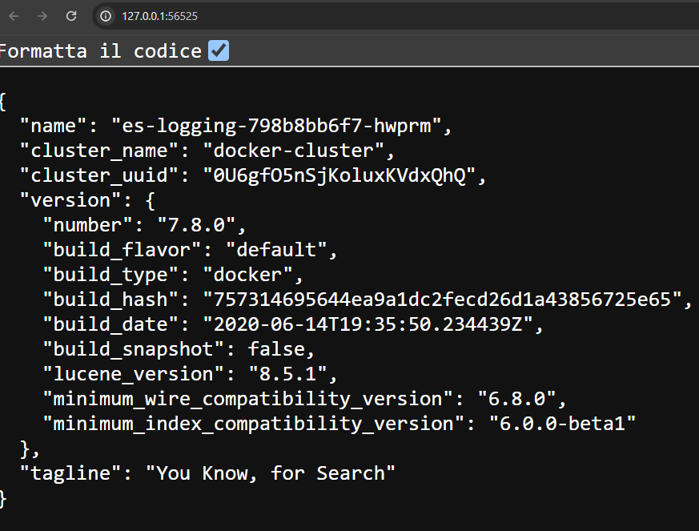
Sperimentazione esemplificativa
Una volta effettuato il port-forwarding (fra porta del container - 9200 - e una porta disponibile su localhost - come la 56526, tipica di Elastic) possiamo verificare il funzionamento del software.
Kubernetes Observability & Detection Engineering. Analisi di Antonio Gravino per il corso di Penetration Testing & Ethical Hacking, a.a. 23/24

Slide 38
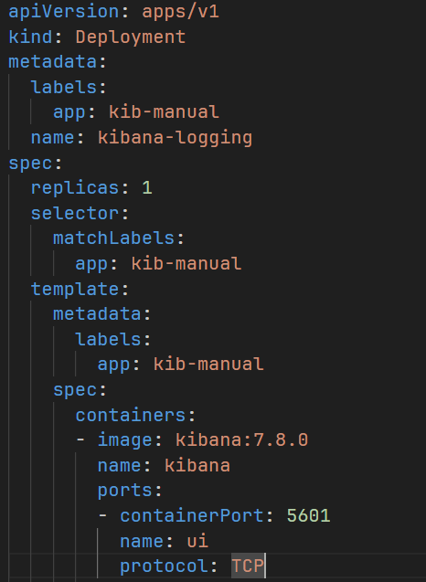
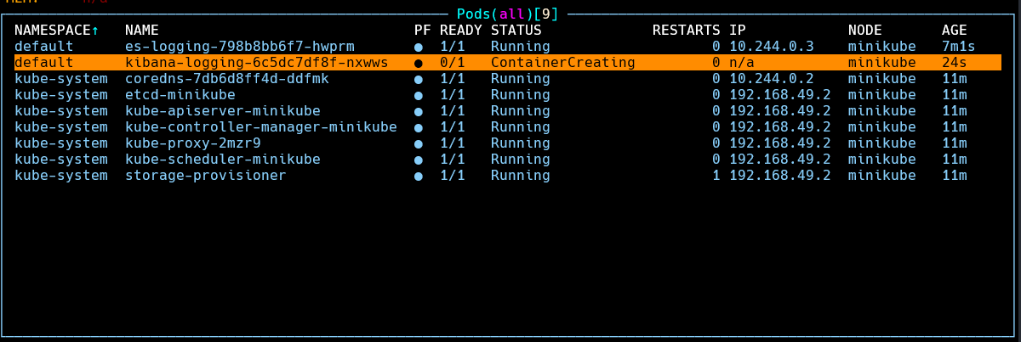
Sperimentazione esemplificativa
A questo punto, possiamo procedere con il deployment di Kibana, il quale sfrutterà Elastic per offrire servizi di monitoring. In sostanza, Kibana è il frontend ed Elastic è il backend.
Kubernetes Observability & Detection Engineering. Analisi di Antonio Gravino per il corso di Penetration Testing & Ethical Hacking, a.a. 23/24

Slide 39
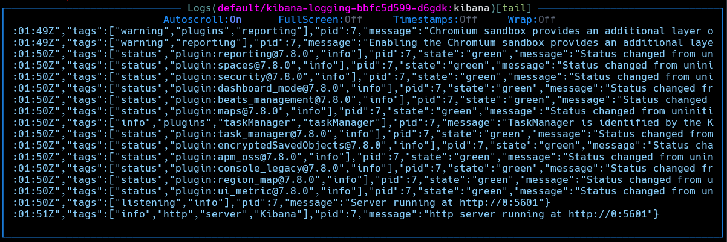
Sperimentazione esemplificativa
Per funzionare, il frontend (Kibana) deve sapere come comunicare col backend (Elastic). Per farlo, tramite kubectl è possibile impostare manualmente delle variabili d’ambiente all’interno del container (non del pod!)
Kubernetes Observability & Detection Engineering. Analisi di Antonio Gravino per il corso di Penetration Testing & Ethical Hacking, a.a. 23/24

Slide 40
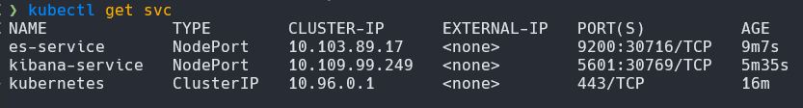
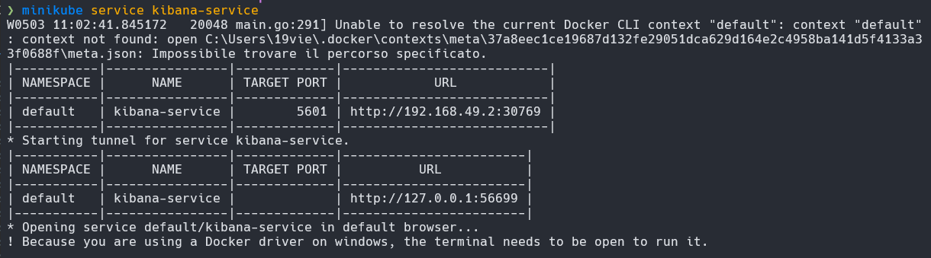
Sperimentazione esemplificativa
A questo punto effettuiamo il port-forwarding di Kibana.
Kubernetes Observability & Detection Engineering. Analisi di Antonio Gravino per il corso di Penetration Testing & Ethical Hacking, a.a. 23/24

Slide 41
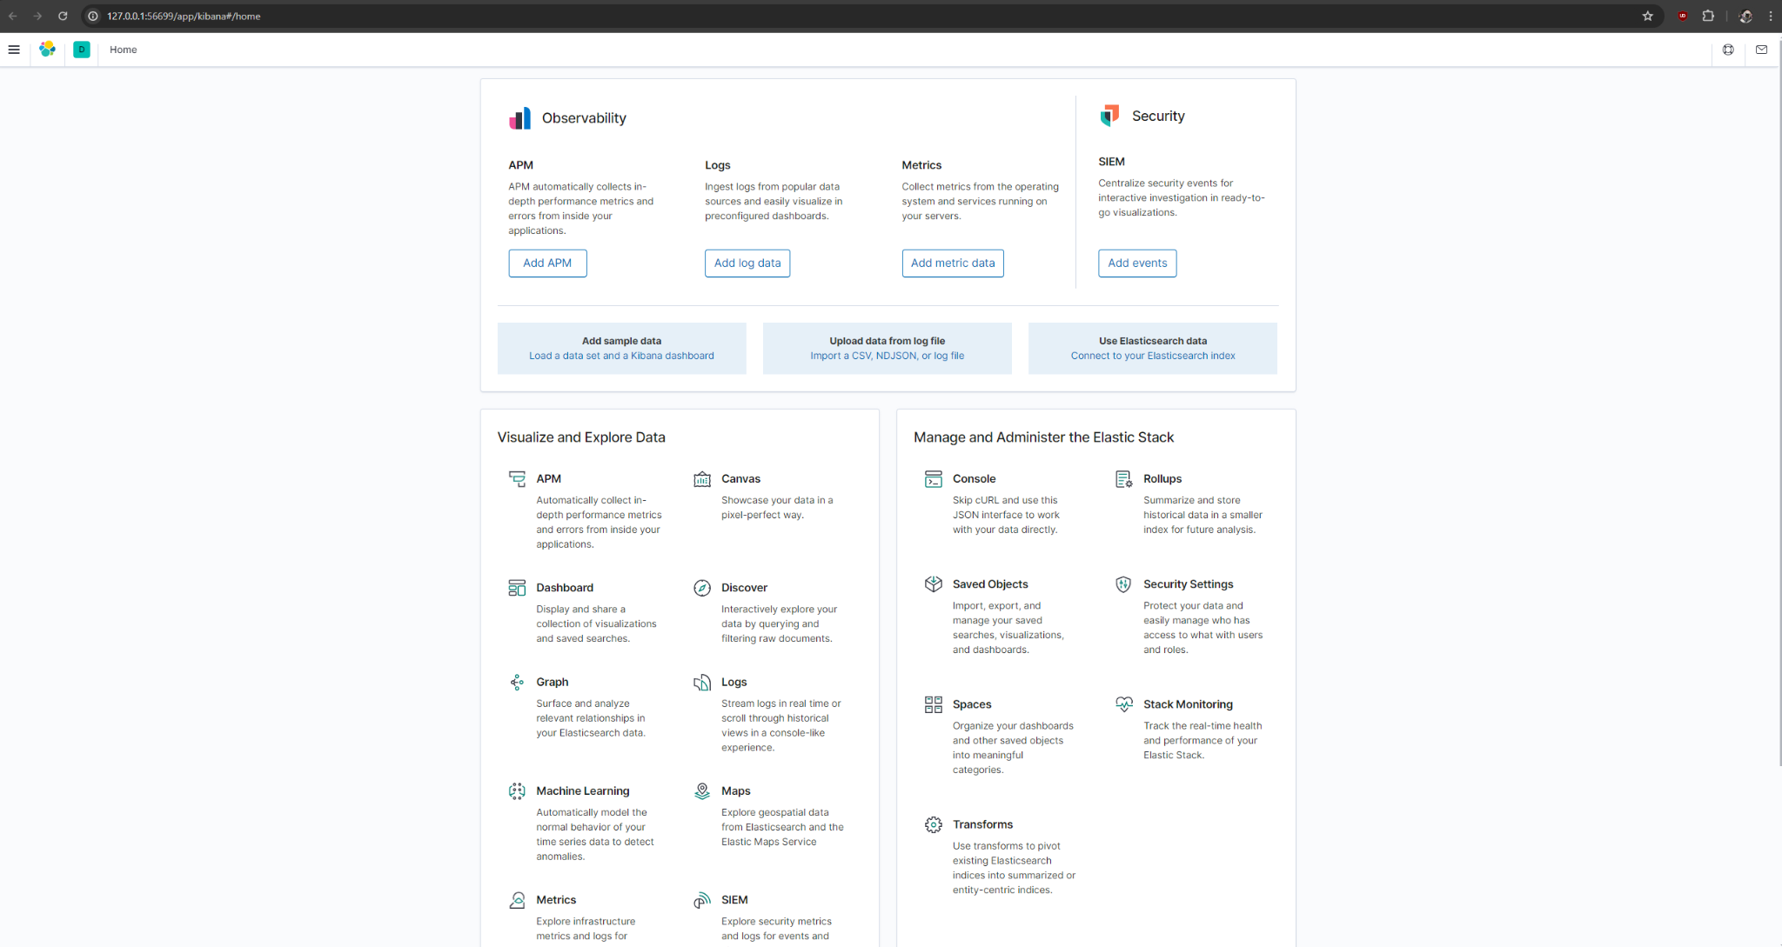
Sperimentazione esemplificativa: risultati
Kubernetes Observability & Detection Engineering. Analisi di Antonio Gravino per il corso di Penetration Testing & Ethical Hacking, a.a. 23/24

Slide 42
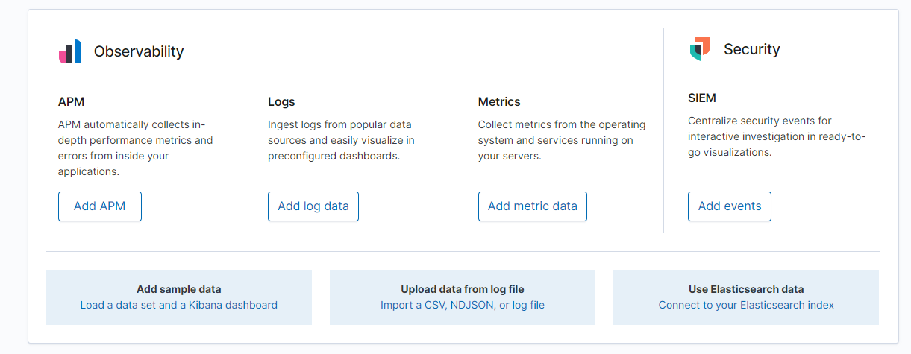
Sperimentazione esemplificativa: risultati
Kubernetes Observability & Detection Engineering. Analisi di Antonio Gravino per il corso di Penetration Testing & Ethical Hacking, a.a. 23/24

Slide 43
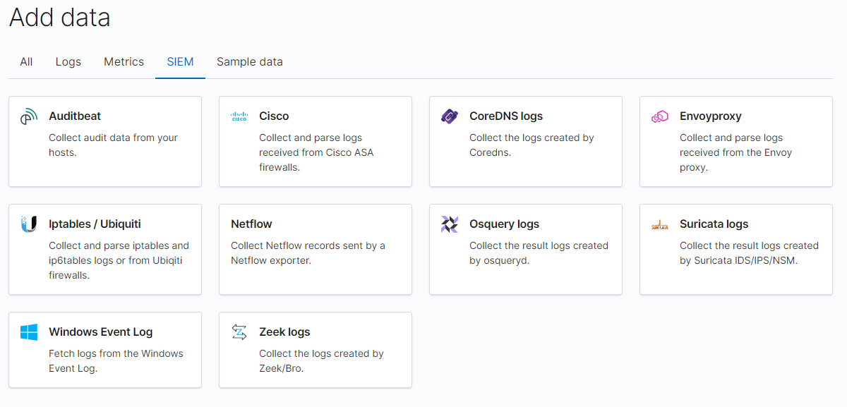
Sperimentazione esemplificativa: risultati
Kubernetes Observability & Detection Engineering. Analisi di Antonio Gravino per il corso di Penetration Testing & Ethical Hacking, a.a. 23/24

Slide 44
Sperimentazione esemplificativa: risultati
Il setup è completo: il centro di monitoring (che funge anche da SIEM) è pronto ed up-and-running su Kubernetes.
A questo punto, è sufficiente attivare le integrazioni che ci interessano.
Esempio: Integrazione CISCO per il collezionamento degli eventi dei firewall
Esempio: Integrazione CoreDNS per il collezionamento dei rispettivi logs
Esempio: Integrazione Suricata per il collezionamento di eventi dagli IDS
In un contesto industriale, questo processo sarebbe più articolato e verrebbero fatte opportune considerazioni per la messa in produzione.
Esempio: impostare un account RBAC per Kibana, affinché possa comunicare solo col pod di Elastic. Ora come ora, Kibana può comunicare con tutti i pod del cluster.
Kubernetes Observability & Detection Engineering. Analisi di Antonio Gravino per il corso di Penetration Testing & Ethical Hacking, a.a. 23/24

Slide 45
Sperimentazione esemplificativa: risultati
Idealmente, il progetto avrebbe dovuto prendere una deriva del tipo “provare ad usare una delle integrazioni sottostanti”. Il problema? Sono tutte enterprise e richiedono API Keys per essere usate.
Kubernetes Observability & Detection Engineering. Analisi di Antonio Gravino per il corso di Penetration Testing & Ethical Hacking, a.a. 23/24

Slide 46
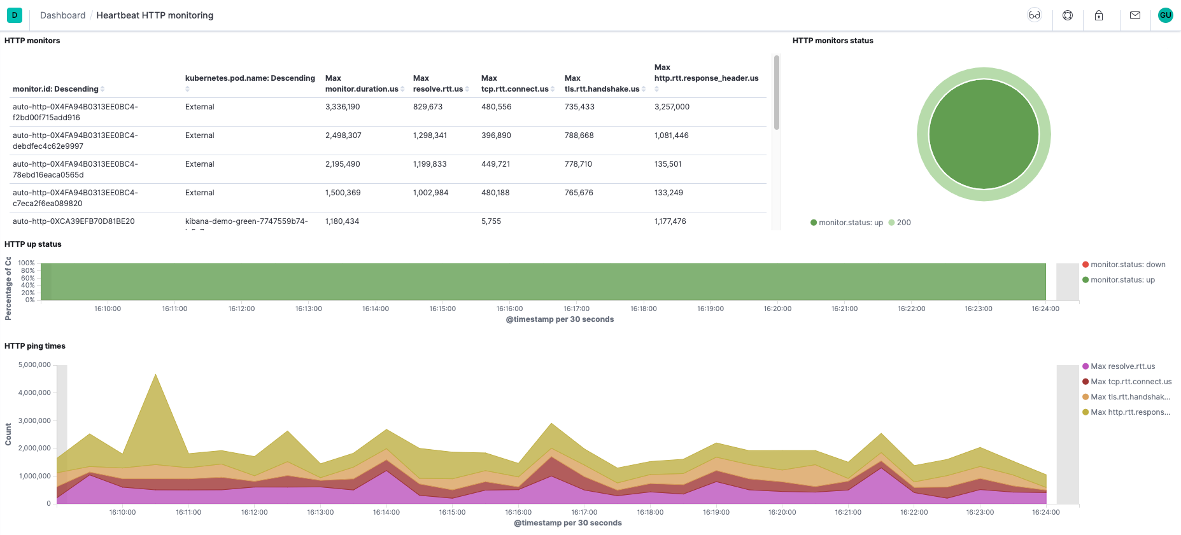
Sperimentazione esemplificativa: risultati
Quindi, ho pensato di provare ad integrare un servizio non-enterprise, cioè Heartbeat, una integrazione di HTTP Monitoring.
Kubernetes Observability & Detection Engineering. Analisi di Antonio Gravino per il corso di Penetration Testing & Ethical Hacking, a.a. 23/24

Slide 47
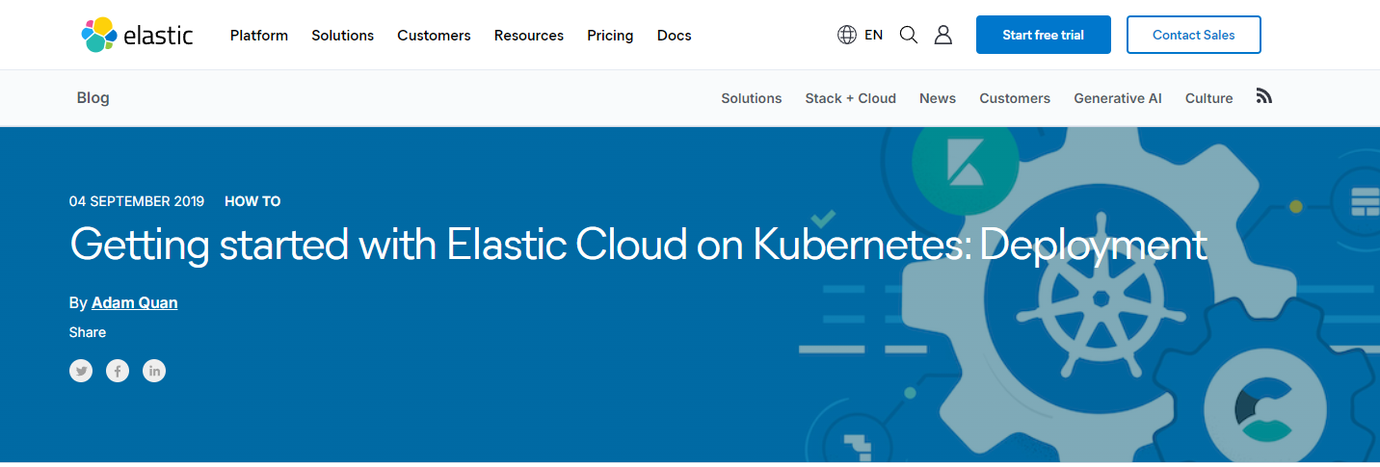

Sperimentazione esemplificativa: risultati
Il problema? Neanche queste integrazioni sono utilizzabili.
Per qualsiasi integrazione è necessario generare una coppia username:password da dare in pasto alle integrazioni affinché riescano a parlare con Elastic.
La versione locale di Elastic è disponibile solo in “modalità anonima”. Bisogna usare credenziali reali.
L’idea è che il developer dell’azienda usi delle credenziali reali anche in un contesto di development.
In generale, molte aziende che lavorano con Kubernetes NON sviluppano in “locale”, ma usano dei cluster (reali, concreti) di “staging”. Esempio: GARR
Kubernetes Observability & Detection Engineering. Analisi di Antonio Gravino per il corso di Penetration Testing & Ethical Hacking, a.a. 23/24

Slide 48
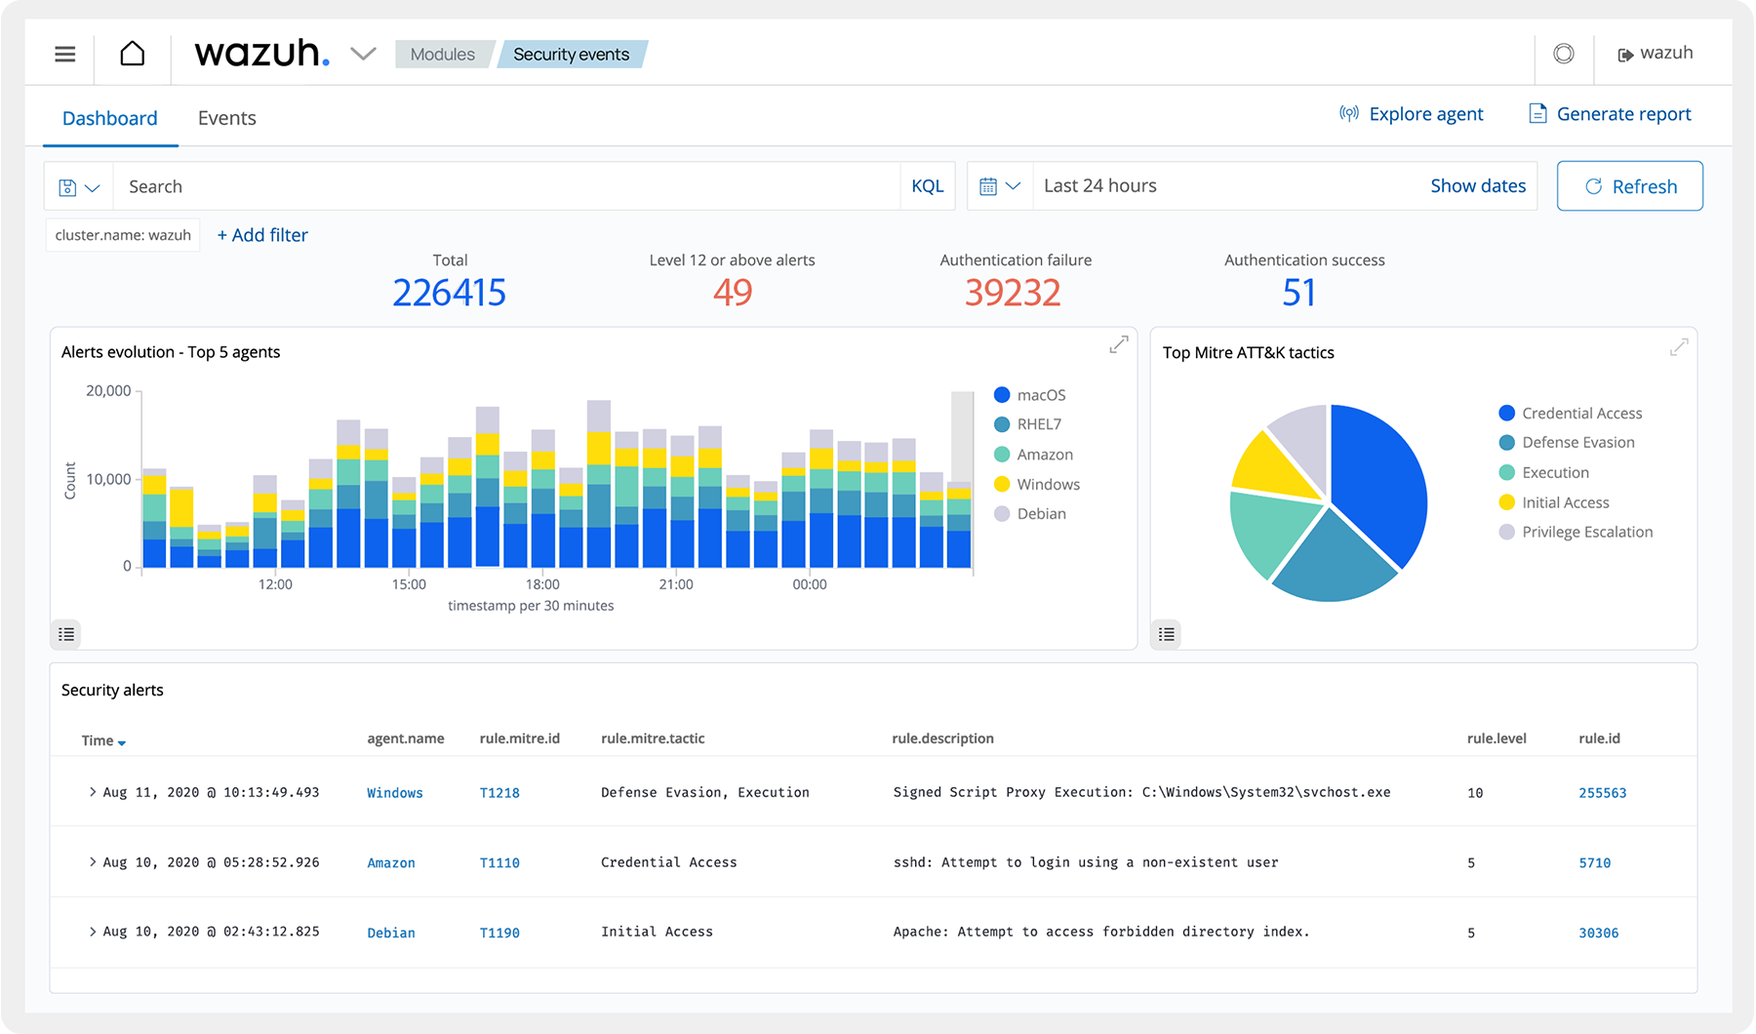
Conclusioni
Elastic è, de facto, lo standard (open source) per il monitoring su Kubernetes, ma è ostico da implementare senza un cluster reale.
Un developer che sta studiando lo strumento potrebbe utilizzare i cluster in free-trial su AWS… ma implica comunque indicare la propria carta di credito
Alternative? Wazuh (open source), ma non sembra maturo come Elastic.
In ogni caso, le principali integrazioni plug-and-play sono disponibili su Elastic.
Kubernetes Observability & Detection Engineering. Analisi di Antonio Gravino per il corso di Penetration Testing & Ethical Hacking, a.a. 23/24

Slide 49
Grazie per l’attenzione!
Kubernetes Observability & Detection Engineering. Analisi di Antonio Gravino per il corso di Penetration Testing & Ethical Hacking, a.a. 23/24

